Slide 1
TivaC系列MCU学习

Slide 2
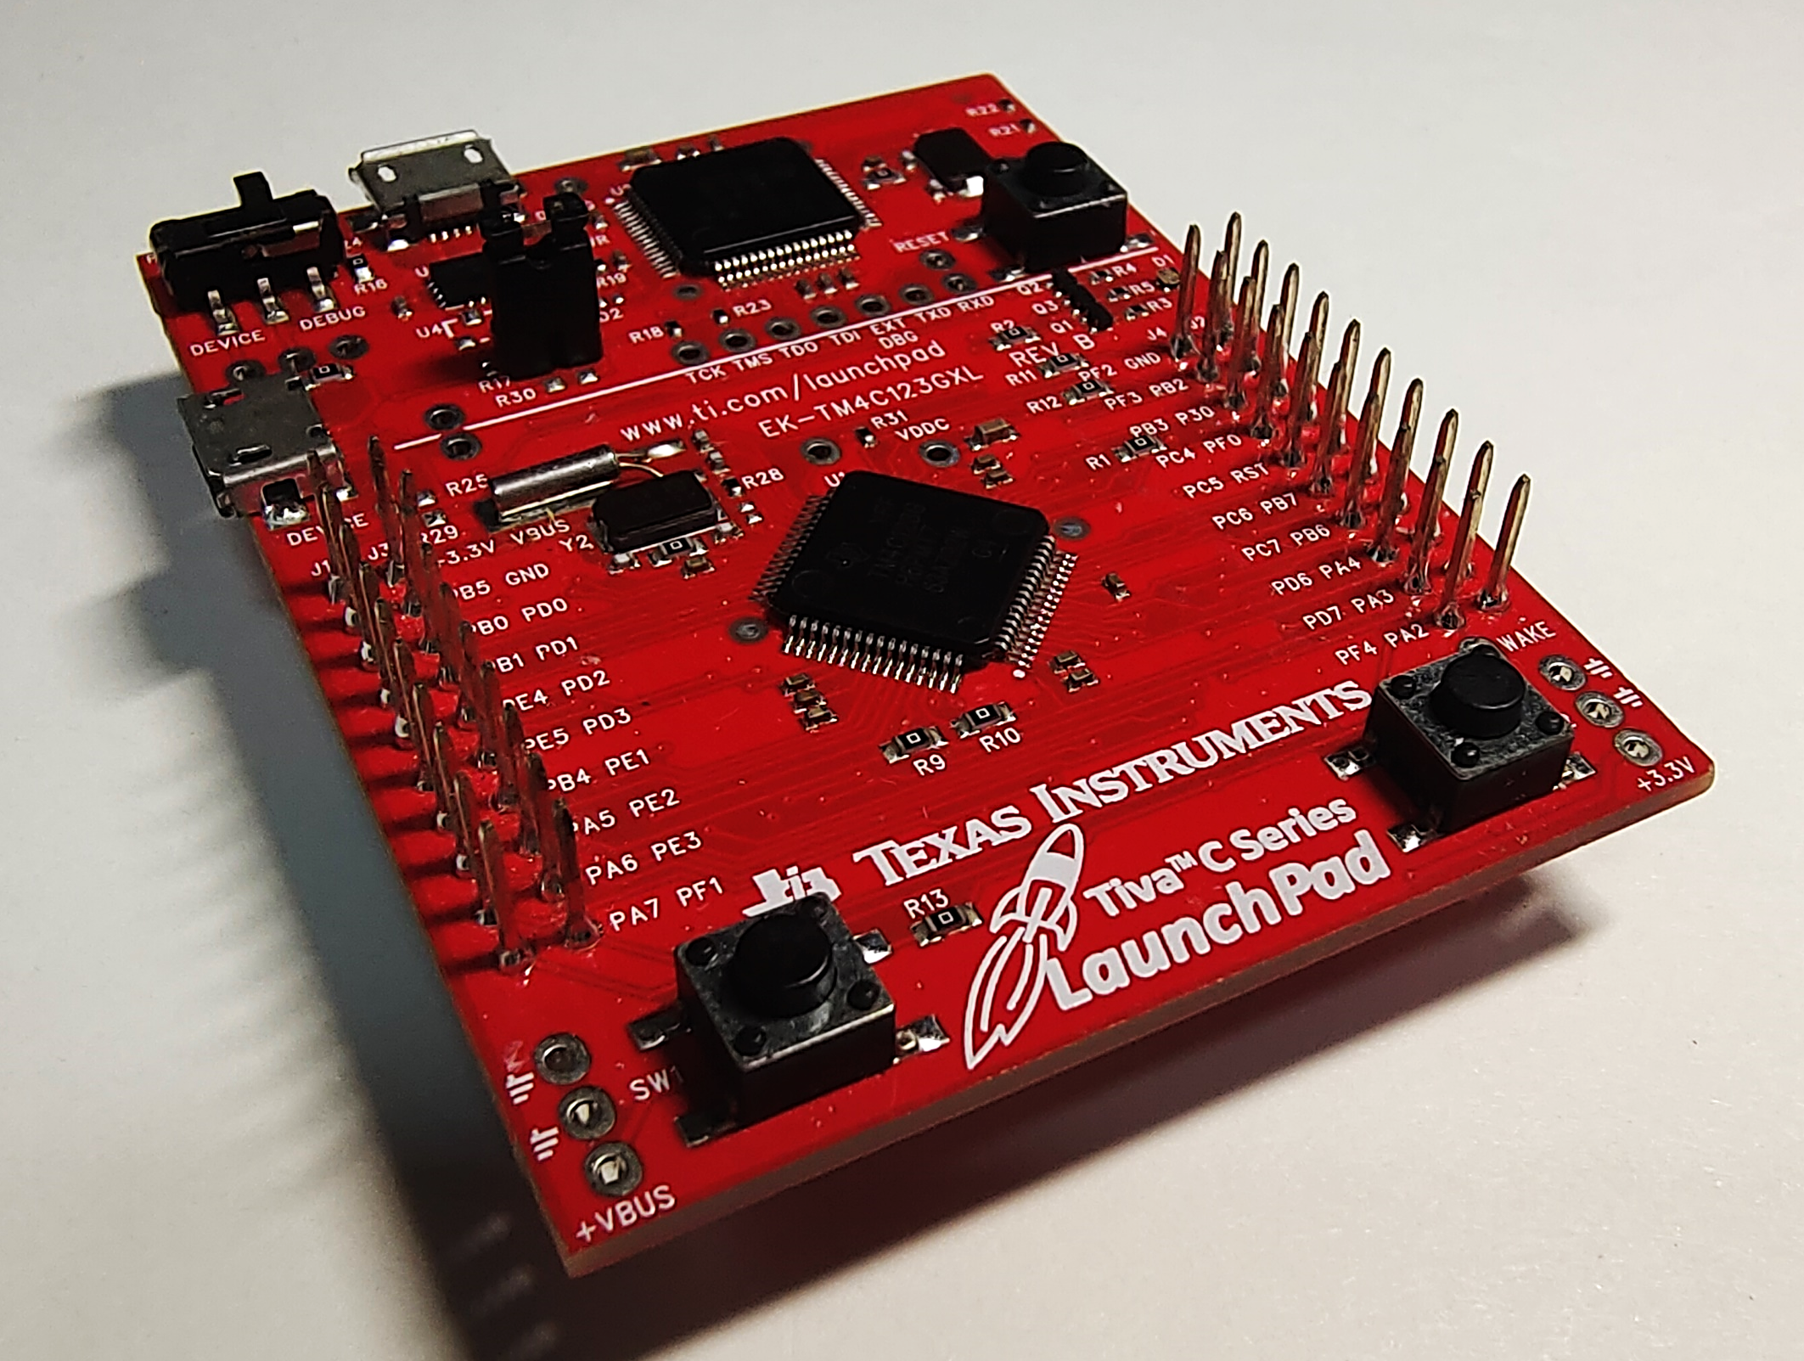
一、开发板
EK-TM4C123GXL，芯片为TM4C123GH6PM

Slide 3
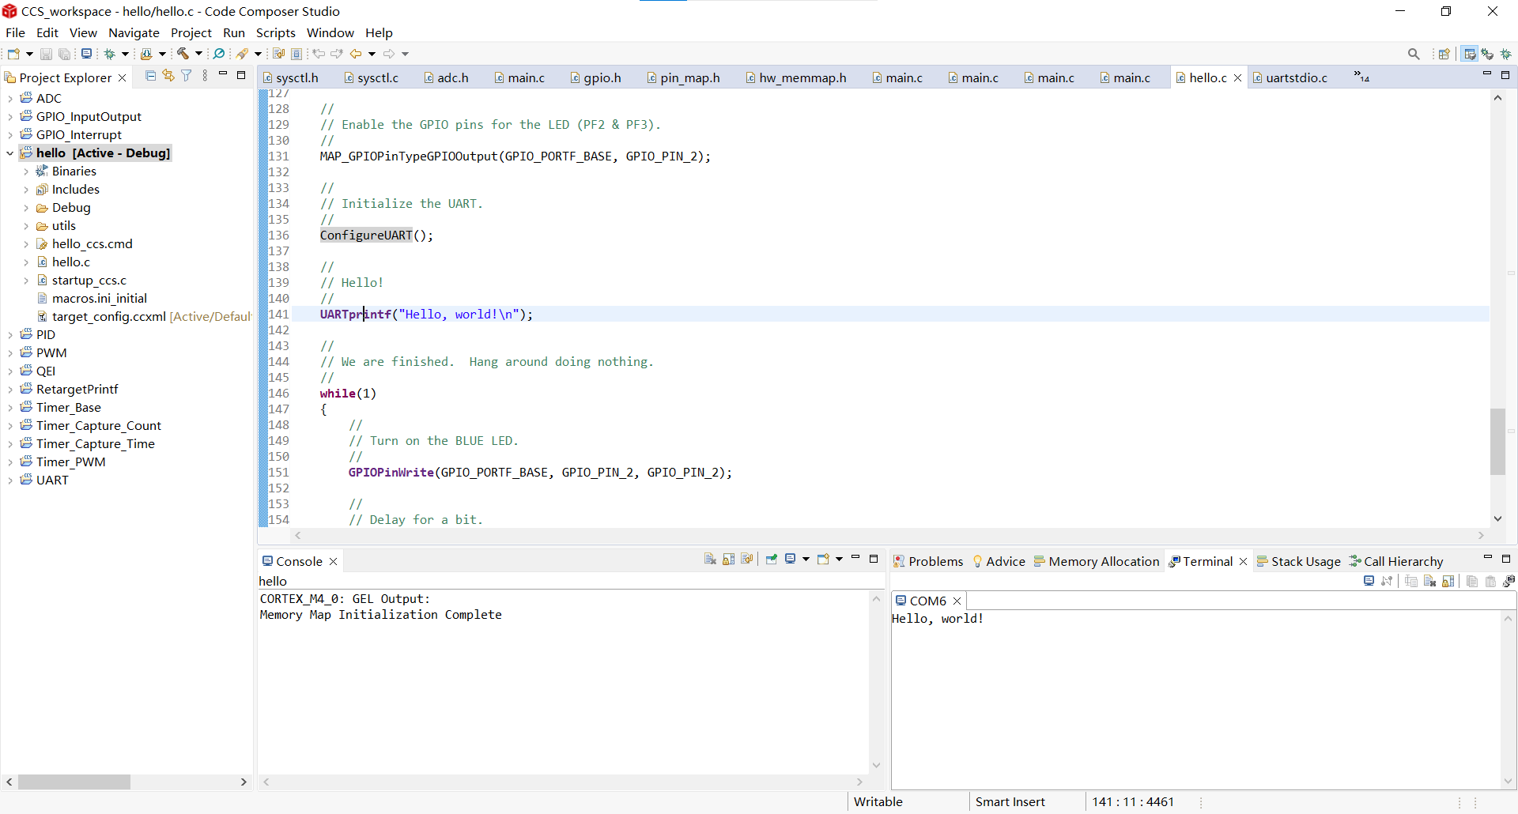

二、IDE
Code Composer Studio

Slide 4
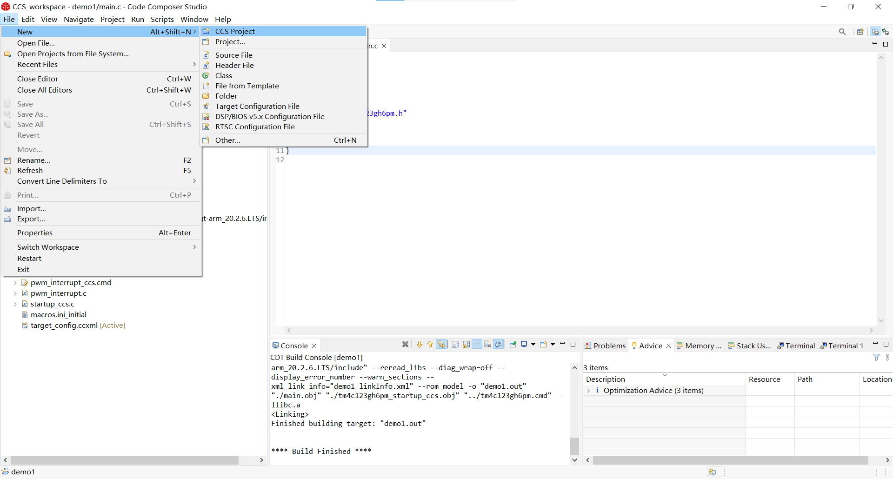
三、新建CCS工程
1.点击File->New->CCS Project

Slide 5
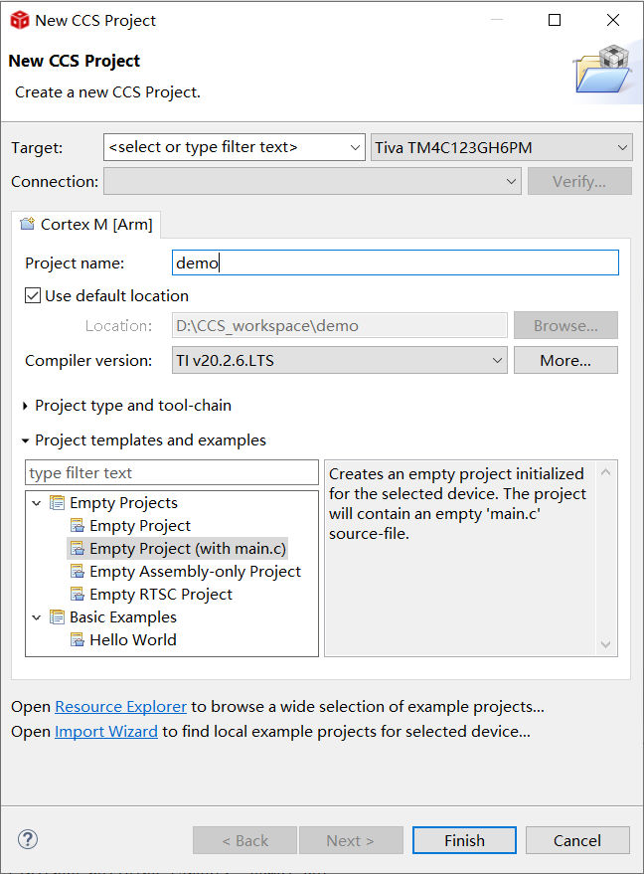
三、新建CCS工程
2.选择芯片并给工程命名和选择工程路径
3.点击Finish

Slide 6
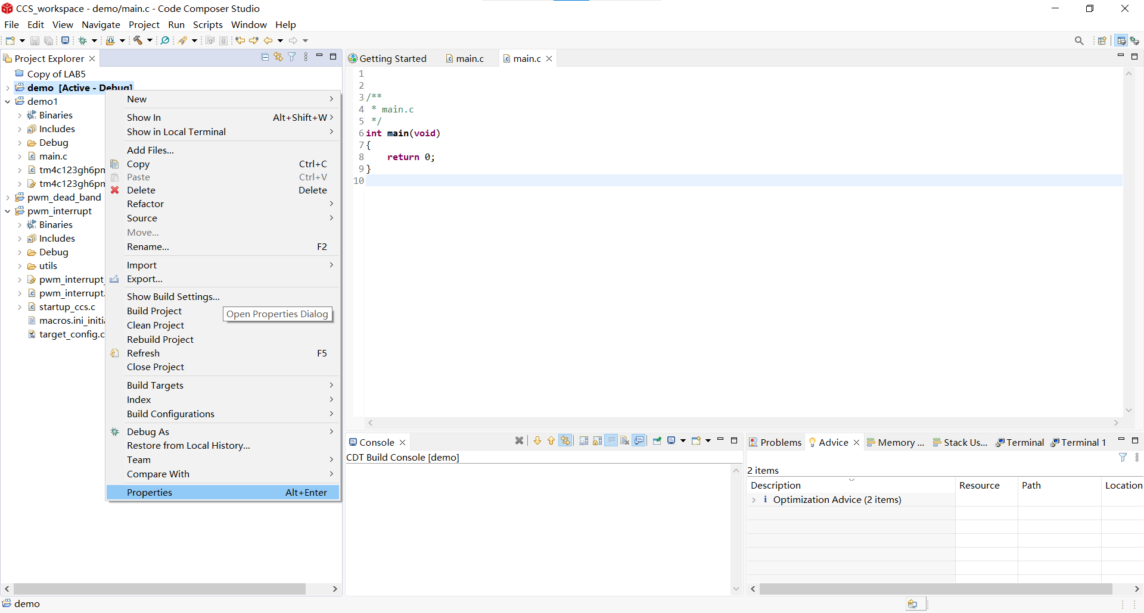
三、新建CCS工程
4.添加TivaWare
5.选中工程，右键单击，点击Properties

Slide 7
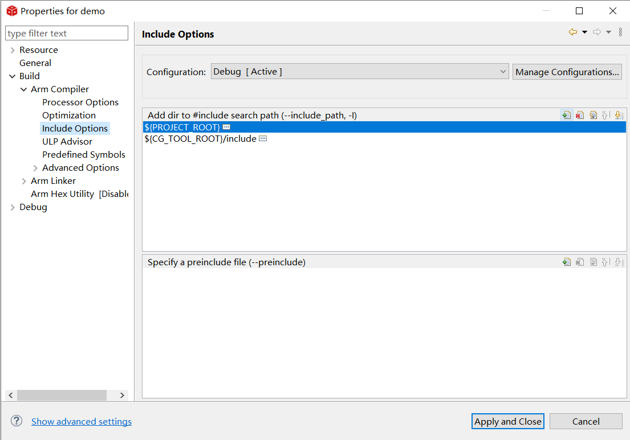
三、新建CCS工程
6.点击Include Options
7.添加新路径为TivaWare的安装路径

Slide 8
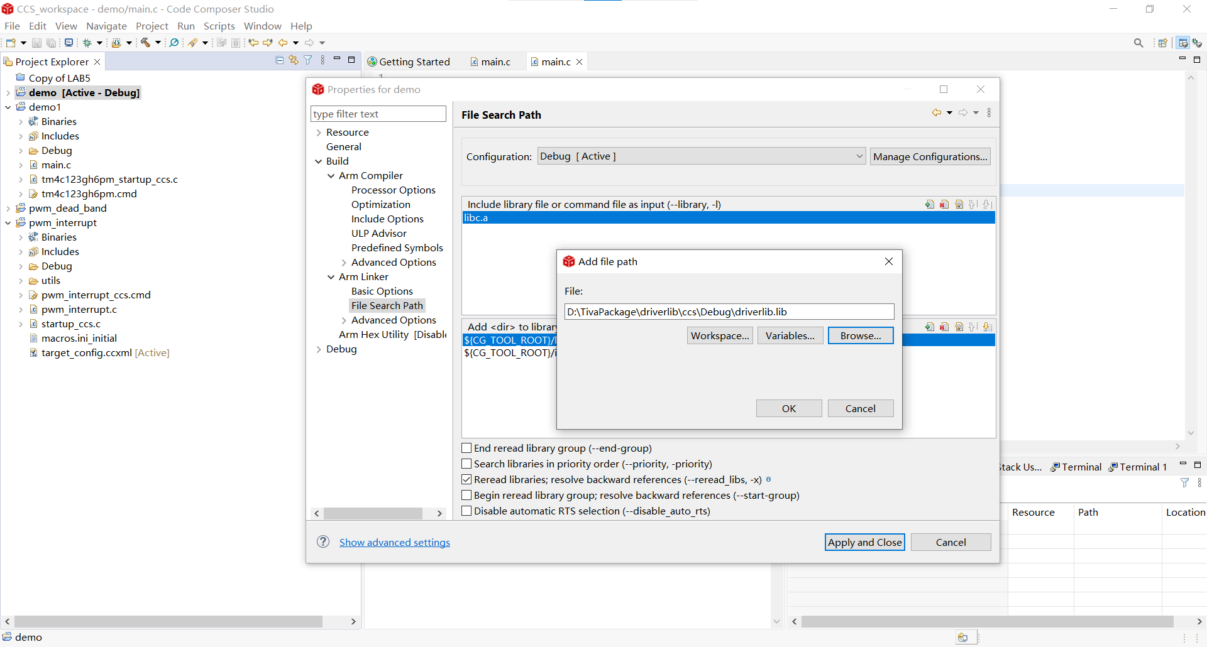
三、新建CCS工程
8.添加外设库
9.在上一步的操作上继续点击Arm Linker，点击File Search Path，添加driverlib.lib文件，这个文件在TivaWare目录下driverlib/ccs/Debug/driverlib.lib,至此新工程创建完成。

Slide 9
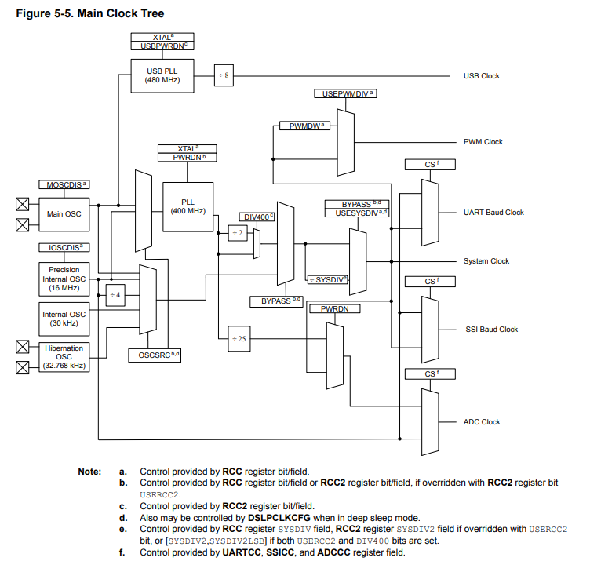
四、时钟树
TM4C123G有四个时钟源，MOSC，PIOSC，LFIOSC，HOSC，从时钟树里面可以看到，MOSC和PIOSC可以驱动PLL倍频，PLL的输出为400MHz，而TM4C123G最高主频是80MHz，所以PLL的输出并不能直接用作系统时钟，而需要分频后才能作为系统时钟使用，同时可以看出PLL输出时已经被二分频一次了，所以配置PLL为系统时钟时最小的预分频系数为2.5。
例：
配置系统时钟，使用外部晶振驱动PLL，分频系数2.5，系统时钟80Mhz
SysCtlClockSet(SYSCTL_SYSDIV_2_5 | SYSCTL_USE_PLL | SYSCTL_XTAL_16MHZ | SYSCTL_OSC_MAIN);

Slide 10
五、GPIO
TM4C123GH6PM总共6组GPIO(A,B,C,D,E,F)共计43个可编程引脚，A，B，C，D四组每组有8个引脚(0~7),E有6个引脚(0~5)，F有5个引脚(0~4)。
每个GPIO均可配置为输入或输出或者外部中断模式，其用法和32基本一致，可以参考笔记中的例程进行开发。
最需要注意的是TM4C123GH6PM的PD7和PF0引脚是被默认锁住的，所以如果需要将这两个引脚配置为GPIO模式或者复用为其他外设的引脚时，一定要先解锁再配置。
https://e2echina.ti.com/support/microcontrollers/other/f/other-microcontrollers-forum/71503/tm4c123g6hpm

Slide 11
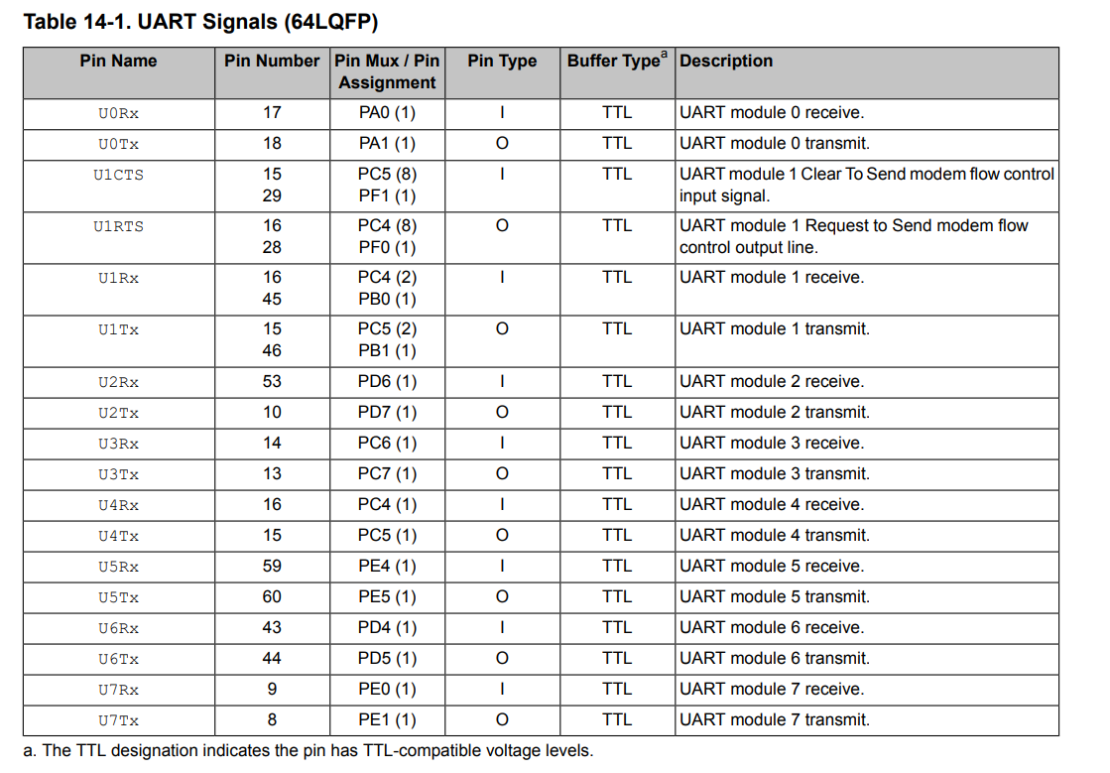
六、UART
TM4C123GH6PM总共有8个独立的UART模块，其引脚映射表如右图所示

Slide 12
六、UART
SysCtlClockSet(SYSCTL_SYSDIV_2_5|SYSCTL_USE_PLL|SYSCTL_XTAL_16MHZ|SYSCTL_OSC_MAIN);
SysCtlPeripheralEnable(SYSCTL_PERIPH_GPIOA);
SysCtlPeripheralEnable(SYSCTL_PERIPH_UART0);
GPIOPinConfigure(GPIO_PA0_U0RX);
GPIOPinConfigure(GPIO_PA1_U0TX);
GPIOPinTypeUART(GPIO_PORTA_BASE, GPIO_PIN_0 | GPIO_PIN_1);
UARTClockSourceSet(UART0_BASE, UART_CLOCK_SYSTEM); UARTConfigSetExpClk( UART0_BASE,SysCtlClockGet(),115200,UART_CONFIG_WLEN_8|UART_CONFIG_STOP_ONE|UART_CONFIG_PAR_NONE);
UARTFIFOEnable(UART0_BASE);
UARTFIFOLevelSet(UART0_BASE, UART_FIFO_RX1_8,UART_FIFO_TX1_8);
UARTIntRegister(UART0_BASE, UART0_Handler);
UARTIntEnable(UART0_BASE, UART_INT_RX|UART_INT_RT);
UARTIntClear(UART0_BASE, UART0_BASE);
IntEnable(INT_UART0);
IntMasterEnable();
UARTEnable( UART0_BASE);
配置UART的一般流程如下：
1.使能一个UART模块和其引脚对应的GPIO
2.为该UART模块配置引脚
3.配置UART的时钟源以及相关参数
4.配置UART的FIFO（可选）
5.配置UART中断（可选）
6.启动UART模块
注：根据时钟树所示，UART模块的时钟源可以来自于PIOSC和系统时钟，PIOSC频率固定为16MHz，而系统时钟频率则由程序配置决定

Slide 13
六、UART
UART的FIFO
TM4C123G串口的FIFO深度为16（以字节为单位），配置时可以选1/8、2/8、4/8、6/8、7/8倍的FIFO深度，即深度可设置为2、4、8、12、14，以接收FIFO设置为例，参数uint32_t ui32RxLevel可选择：UART_FIFO_RX1_8、UART_FIFO_RX2_8、UART_FIFO_RX4_8、UART_FIFO_RX6_8、UART_FIFO_RX7_8，分别代表1/8、2/8、4/8、6/8、7/8倍的FIFO深度，如果使能了FIFO但是没有配置深度，会默认配置为4/8倍的FIFO深度。
UART的接收中断
TM4C123G串口的接收中断其实就是FIFO溢出中断，当FIFO溢出时会触发溢出中断，如果不使能FIFO则每接收到一个字节的数据就中断一次，同时还有接收超时中断，从接收到当前字节开始计算时间

Slide 14
配置外设的一般流程
配置系统时钟
使能外设
GPIO复用
配置外设时钟
配置外设参数
配置外设中断（可选）
启动外设

Slide 15
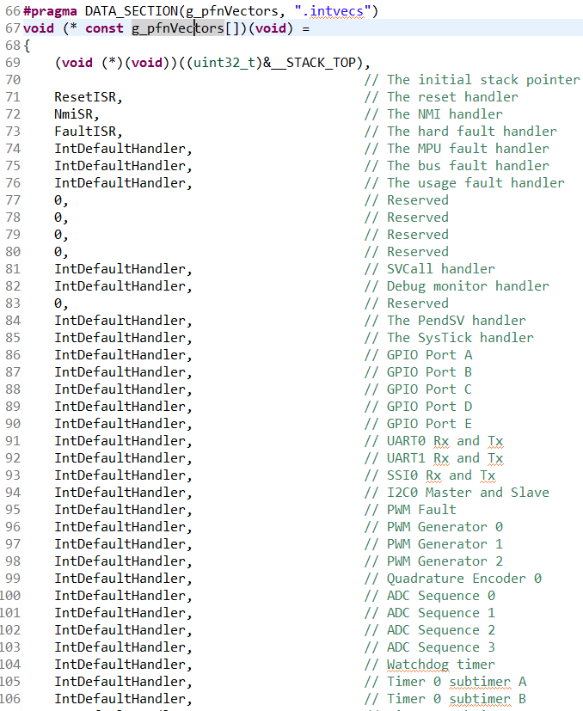
中断
TM4C123G配置中断服务函数有两种方法：
1.修改startup.c里面的中断向量表，startup.c文件中已经建立了一个默认的中断向量表，可以通过修改不同外设的中断向量来为外设配置中断服务函数
2.使用官方提供的外设库函数里的中断注册函数为外设注册中断服务函数

Slide 16
CCS的Debug功能
 | 编译程序
 | 下载程序
 | 进入Debug
 | 单步调试
 | Restart，重新定位到main函数
 | Reset芯片
 | 开始运行
 | 暂停
 | 返回编辑界面，结束调试

Slide 17
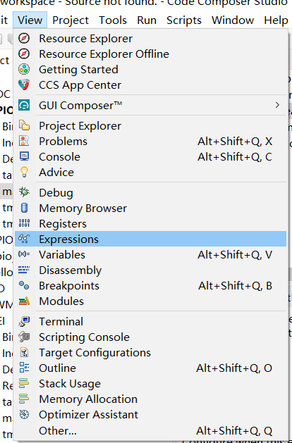
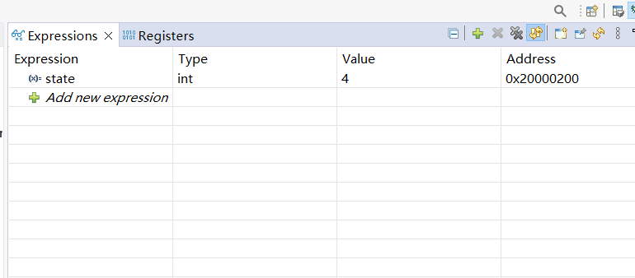
CCS的Debug功能
变量观测视图
 | 添加新的观察变量
 | 删除变量/删除所有变量
 | 持续刷新变量
 | 刷新变量

Slide 18
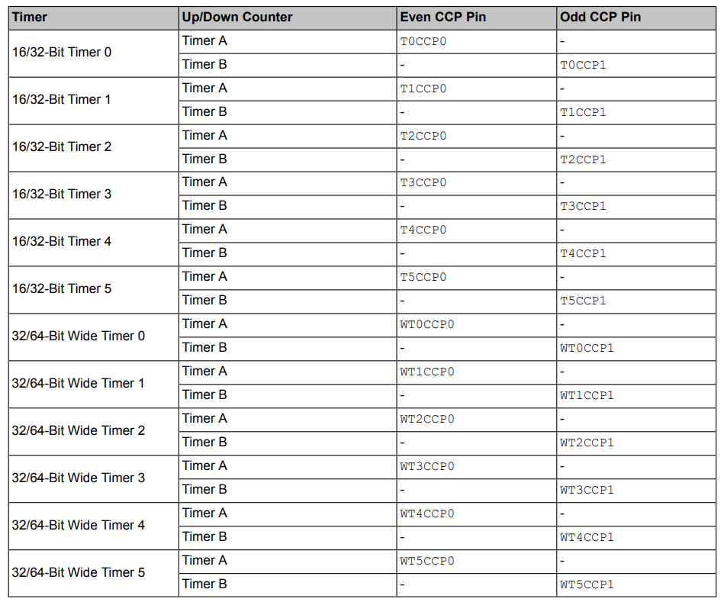
七、定时器
TM4C123G有两种定时器，一种为16/32bit，一种是32/64bit，两种定时器各有六个，对于每个定时器来说，它可以单独以较大的bit位作为一个定时器工作，也可以拆分为两个较小的bit位的定时器分别工作。比如对于16/32bit位的定时器，可以作为32bit位的定时器工作，也可以作为两个16bit的定时器A和B分别工作。当定时被拆分为A、B两个使用时，A、B可以独立配置为各个模式的任意组合。

Slide 19
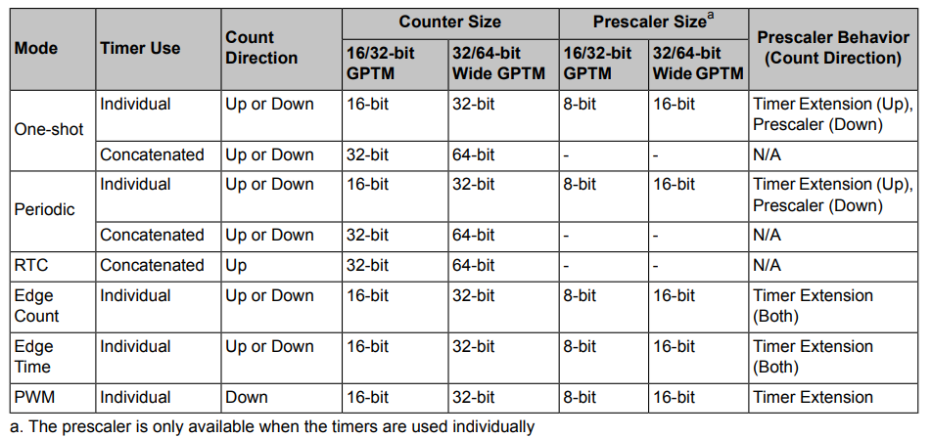
七、定时器
定时器的工作模式
从图中可以看出，定时器的预分频器与STM32的明显不同，TM4C123G中定时器的预分频器的功能根据定时器的配置模式而改变，当定时器没有被拆分为A、B两个时预分频器是没有作用的；在单次计时和周期计时模式下，当定时器是向上计数时，预分频器作为定时器扩展，当向下计数时，预分频器作预分频；而在边沿计数和边沿计时以及PWM模式下，预分频器都只做定时器扩展，且作为定时器扩展时扩展到了定时器的高位部分，16/32bit的定时器预分频器为8位，32/64bit的定时器预分频器为16位，当预分频器作为定时器扩展时，这两种定时器分别变为24位和48位的定时器，且高8位部分和高16位部分由预分频器构成

Slide 20
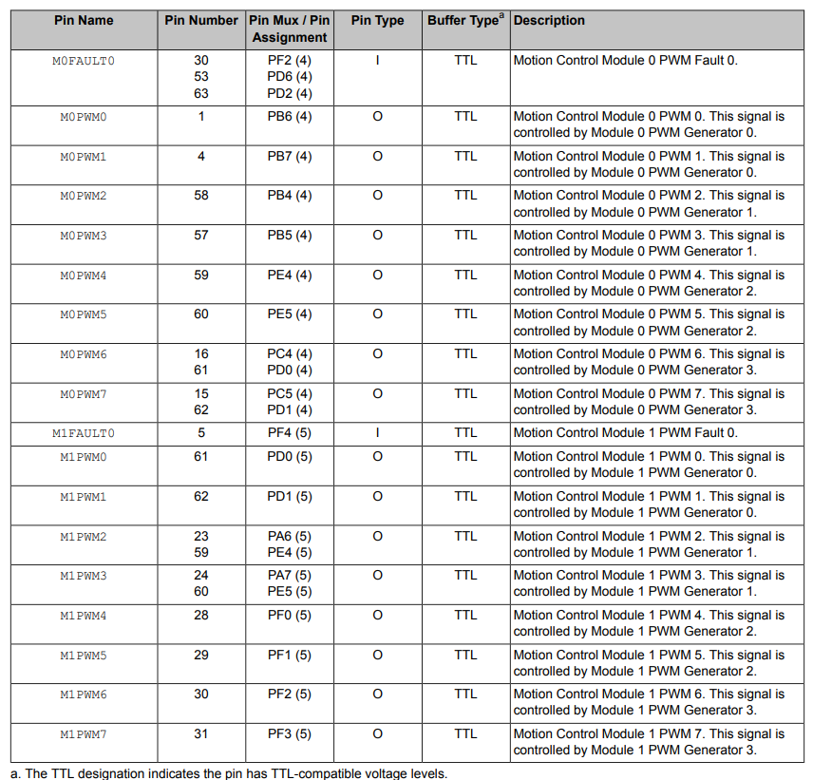
八、PWM
TM4C123GH6PM有两个PWM模块，每个模块有四个PWM发生器和一个控制模块，每个PWM发生器可以独立输出两路PWM信号，总计可以输出16路PWM信号，PWM发生器的计数器是16位的，可以工作在递减或递增/递减两种模式下，递减模式可以用于使输出的两路PWM左对齐或者右对齐，递增/递减模式则可以用于使两路PWM中心对齐。具体资源介绍参见数据手册，TM4C123GH6PM的PWM模块还有中断以及其他诸多功能，在此只介绍如何输出PWM及修改占空比的操作。

Slide 21
八、PWM
在配置PWM模块前，要先配置GPIO，将GPIO配置为输出PWM信号，同时配置好信号输出引脚再配置PWM模块，不然无法输出PWM，同时一个PWM发生器对应两路PWM信号，这两路PWM信号对应的引脚都要配置为PWM模式，就算只用其中一路PWM信号也是如此，不然同样无法输出PWM信号
使用函数PWMPulseWidthSet()设置PWM脉宽的时候将脉宽设置为0时不会真正的将脉宽调整到0，而是会直接将脉宽拉满，所以如果想将输出的PWM信号占空比调为0则不能使用这个函数，可以通过PWMOutputState()
函数来关闭PWM输出，做到占空比为0 的效果

Slide 22
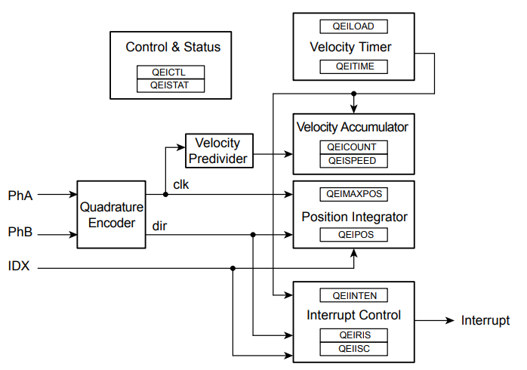
九、QEI
TM4C123G有两个QEI（正交编码器）模块，可以用来控制两个点击，与STM32的编码器使用方式一样，但是不同的是STM32的编码器需要消耗定时器来配置，而Tiva的编码器与定时器是分开的，可以单独配置，同时Tiva的QEI除了有正交相位模式，同时还有时钟/方向模式，而且每个QEI可以单独配置速度捕获实现自动计算速度

Slide 23
九、QEI
Tiva的QEI支持增量式编码器，增量式编码器Z相可以接到QEI的索引脉冲引脚上，实现单圈复位功能，但基地的电机编码器都只有AB相，所以索引脉冲引脚可以不管，同时需要禁止索引脉冲复位并关闭索引脉冲中断
增量式编码器：
增量型编码器是怎样工作的？ - 知乎 (zhihu.com)

Slide 24
TivaWare
TivaWare是一个软件包，里面包含了一些列用于开发的库文件和工程示例，如果想用官方的一些库那就必须给工程添加这个软件包，TivaWare官方下载地址：https://www.ti.com/tool/SW-TM4C

